Slide 1
中期汇报
基于语义描述桥接的多模态RAG系统设计与实现
Design and Implementation of a Multimodal RAG System Based on Semantic Description Bridging
汇 报 人：张琪 学 号：20225928 班 级：计算机2202
指导教师：吴刚 教授
2026年4月
东北大学毕业设计（论文）中期汇报
Notes:
各位老师好，我是张琪。我的毕业设计题目是“基于语义描述桥接的多模态RAG系统设计与实现”。这一版中期汇报我严格以中期报告文档中的内容为依据，主要从前期工作、系统展示、实验评估、模型微调、存在问题和下一阶段计划几个方面进行汇报。

Slide 2
汇报内容
01 前期工作
02 系统展示
03 实验评估
文献阅读与资料学习
系统设计与开发
核心界面
功能与优化点
检索实验
生成实验
04 微调工作
05 问题分析
06 后续计划
训练配置
阶段性结果
当前不足
原因定位
下一阶段安排
论文材料准备
本版PPT按中期报告原文顺序重新组织，不引入外部实验图表
Notes:
这一页是本次汇报的整体结构。前半部分我先汇报前一阶段已经完成的文献调研和系统开发工作，然后展示系统当前界面和核心功能。后半部分重点汇报实验评估和模型微调的阶段性结果，最后说明目前存在的问题以及下一阶段准备继续推进的工作。

Slide 3
前期文献阅读与资料学习
Literature Review
围绕多模态检索、检索增强生成、多模态大模型、向量数据库和 RAG 评测等方向进行了系统调研。
重点学习了 CLIP、BLIP-2、LLaVA、Qwen-VL、MuRAG 以及多模态 RAG 综述与基准研究等代表性工作。
同步查阅了 RAGAs 等自动评测方法，以及向量数据库、文本嵌入模型和检索系统实现相关资料。
通过文献和技术资料学习，对检索相关性、答案忠实性、上下文利用和向量召回机制形成了初步认识。
这些工作为后续系统设计、原型开发和实验评估提供了理论基础。
内容依据：中期报告“1.前期文献阅读与资料学习”
Notes:
前一阶段我首先围绕课题进行了文献阅读和资料学习。主要关注的方向包括多模态检索、RAG、多模态大模型、向量数据库和评测方法等内容。通过对 CLIP、BLIP-2、LLaVA、Qwen-VL、MuRAG 以及相关综述和基准研究的学习，我对多模态检索和问答系统的关键问题形成了初步认识，也为后续系统设计和实验评估奠定了理论基础。

Slide 4
系统设计与开发
Design & Development
总体设计
后端技术栈
前端技术栈
建立了业务模型、功能模型和数据模型。
完成了功能设计、数据库设计和模块设计。
后端采用 FastAPI。
围绕多模态 RAG 业务流程组织系统能力。
前端采用 Vue3 + TypeScript + Vite。
形成可交互的演示型系统页面。
已完成图片知识库、文档知识库、图文检索服务、RAG 问答服务及基础管理功能开发。
系统当前已经具备较完整的运行框架，可作为后续实验和论文撰写的核心原型。
内容依据：中期报告“2.系统设计与开发”
Notes:
在系统设计与开发方面，前一阶段我已经完成了整体设计和原型开发工作。具体包括业务模型、功能模型和数据模型的建立，以及功能设计、数据库设计和模块设计。技术上，后端采用 FastAPI，前端采用 Vue3 加 TypeScript 和 Vite，目前已经完成图片知识库、文档知识库、图文检索服务、RAG 问答服务以及基础管理功能，系统已经具备较完整的运行框架。

Slide 5
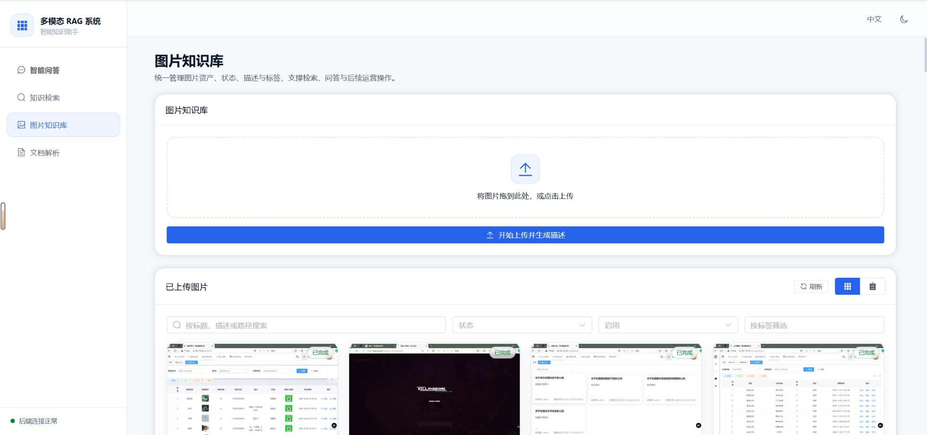
系统界面展示（一）
UI Screens
图表 1 图片知识库界面
图片与标题均来自中期报告内嵌图表 1-2
Notes:
这一页展示两类知识库界面。左侧是图片知识库界面，主要用于图片数据上传、管理和查看；右侧是文档知识库界面，主要用于文档上传、解析和知识管理。这两部分对应的是系统的数据接入和知识组织能力，也是后续图文检索和 RAG 问答功能的基础。

Slide 6
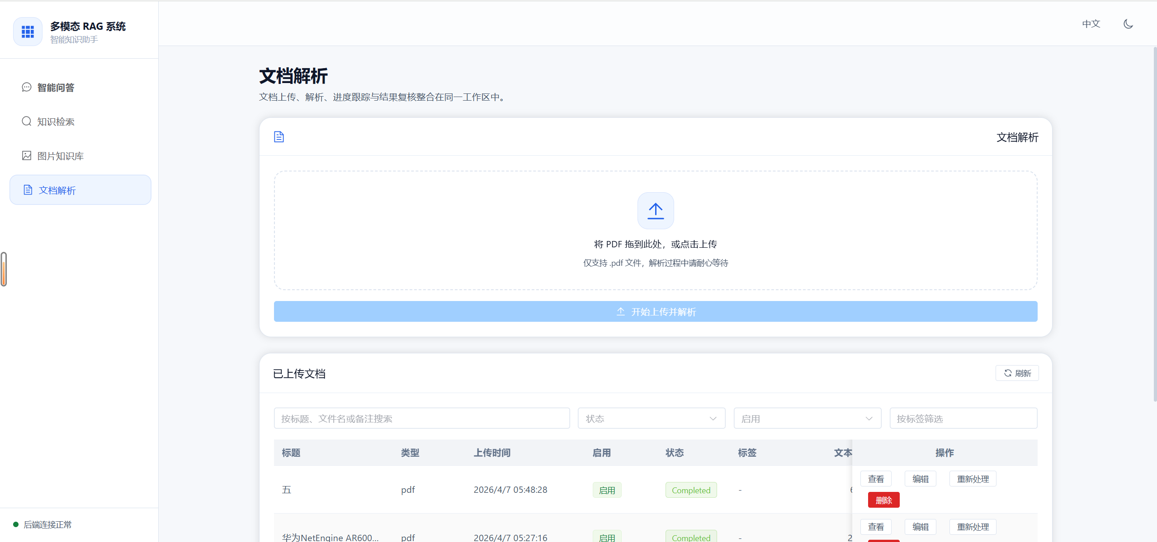
系统界面展示（二）
UI Screens
图表 2 文档知识库界面
图片与标题均来自中期报告内嵌图表 1-2
Notes:
这一页展示两类知识库界面。左侧是图片知识库界面，主要用于图片数据上传、管理和查看；右侧是文档知识库界面，主要用于文档上传、解析和知识管理。这两部分对应的是系统的数据接入和知识组织能力，也是后续图文检索和 RAG 问答功能的基础。

Slide 7
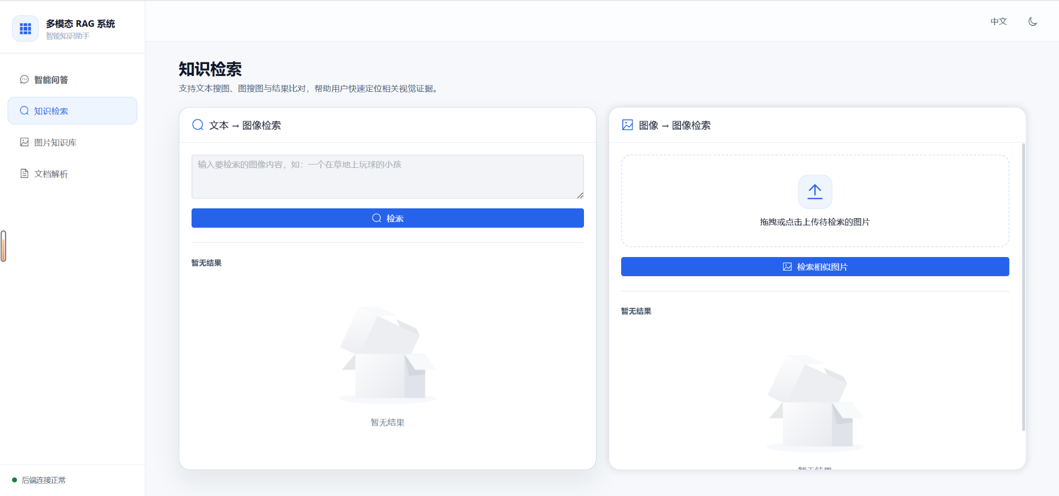
系统界面展示（三）
UI Screens
图表 3 图文检索服务界面
图片与标题均来自中期报告内嵌图表 3-4
Notes:
这一页展示的是系统的两个核心应用场景。左侧是图文检索服务界面，用于支持文本检索图片和以图搜图；右侧是 RAG 问答服务界面，用于根据检索结果进行多模态问答。这两部分展示了系统从知识管理进一步走向实际应用的核心能力。

Slide 8
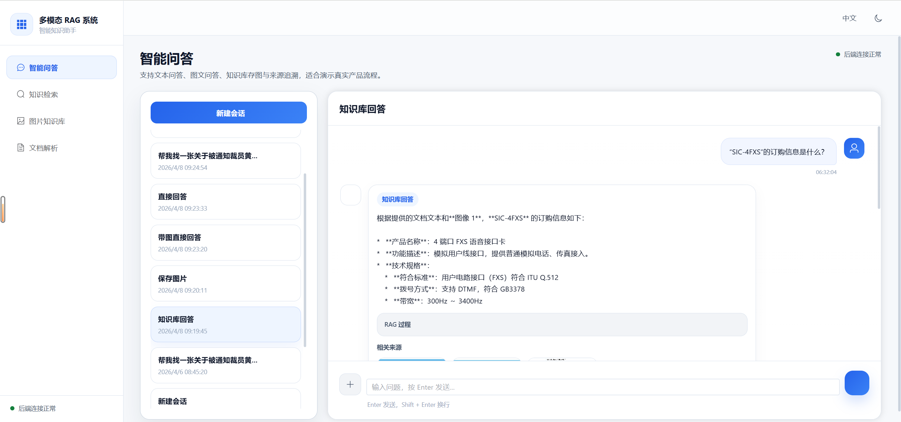
系统界面展示（四）
UI Screens
图表 4 RAG 问答服务
图片与标题均来自中期报告内嵌图表 3-4
Notes:
这一页展示的是系统的两个核心应用场景。左侧是图文检索服务界面，用于支持文本检索图片和以图搜图；右侧是 RAG 问答服务界面，用于根据检索结果进行多模态问答。这两部分展示了系统从知识管理进一步走向实际应用的核心能力。

Slide 9
核心功能实现与优化
Core Functions
图像语义化
双路检索
多模态问答
实现图像描述生成、结构化信息入库和向量化存储。
实现文本检索图片和以图搜图两类检索机制。
完成基于 RAG 的问答能力，可返回回答、来源和检索过程信息。
检索增强优化
RAG过程可观测
集成查询改写、多查询扩展、混合检索和重排序，上下文压缩的集成。
记录检索、评分、重写来源信息，前端可展开查看，具备了结果可追溯、过程可查看的能力。
内容依据：中期报告“3.核心功能实现与优化”
Notes:
在核心功能实现方面，目前已经基本完成开题阶段设定的主要功能目标。系统实现了图像描述生成、结构化入库和向量化存储，也实现了文本检索图片和以图搜图的双路检索机制。同时，系统能够基于 RAG 返回回答内容、引用来源和检索过程信息。在此基础上，我还集成了查询改写、多查询扩展、混合检索、重排序、上下文压缩和轻量化路由机制，形成了比较完整的检索增强链路。

Slide 10
核心功能实现与优化
Core Functions
意图识别
根据用户问题进行意图识别自动切换执行模式
内容依据：中期报告“3.核心功能实现与优化”
Notes:
在核心功能实现方面，目前已经基本完成开题阶段设定的主要功能目标。系统实现了图像描述生成、结构化入库和向量化存储，也实现了文本检索图片和以图搜图的双路检索机制。同时，系统能够基于 RAG 返回回答内容、引用来源和检索过程信息。在此基础上，我还集成了查询改写、多查询扩展、混合检索、重排序、上下文压缩和轻量化路由机制，形成了比较完整的检索增强链路。

Slide 11
实验评估总述
Evaluation Summary
已完成两类实验评估
检索器评估
生成器评估
内容依据：中期报告“4.实验评估”
Notes:
这一页是实验评估的总体说明。前一阶段我已经分别完成了检索器评估和生成器评估两类实验。从中期报告中的阶段性结果来看，所提 proposed 方法在多个场景中已经表现出一定竞争力，尤其是在部分领域已经接近甚至超过 baseline_clip，但在更复杂的场景下仍有进一步优化空间。

Slide 12
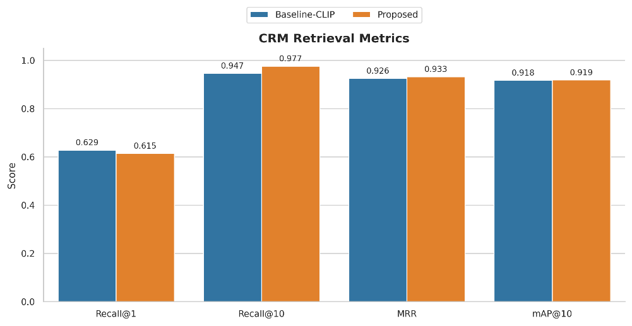
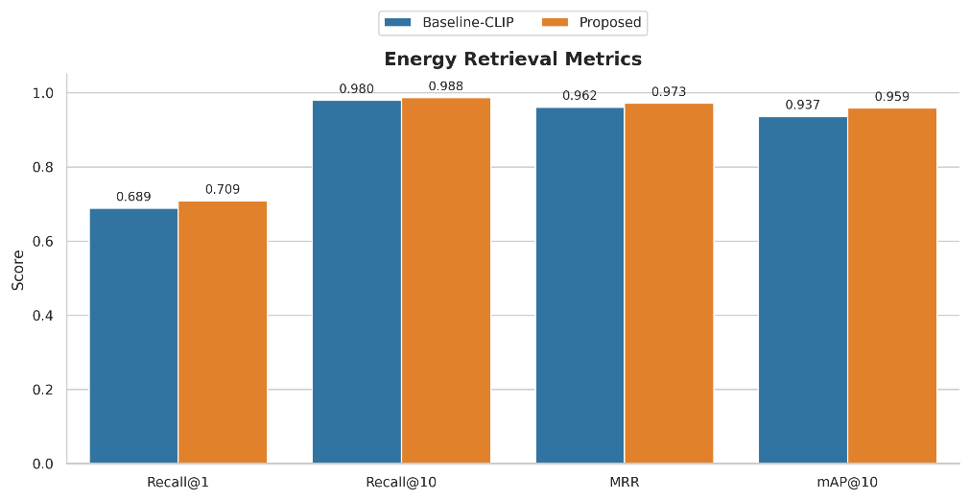
检索实验结果
Retrieval Evaluation
图表 5 CRM领域相关检索指标
图表 6 Energy领域相关检索指标
检索实验中，所提 proposed 方法在多个领域接近甚至超过 baseline_clip（实际使用的跨模态嵌入模型是qwen3-vl-embedding，为当时时间点的SOTA，下同）；其中在 CRM 和 energy 领域表现较好，在 finance 和 cross-domain 场景下仍弱于 baseline_clip，说明当前方法在复杂表格页和跨领域混合检索场景中还有优化空间。
内容依据：中期报告图表 5-8 与对应文字结论
Notes:
这一页汇报检索实验结果。根据中期报告中的结论，proposed 方法在多个领域接近甚至超过 baseline_clip，其中在 CRM 和 energy 领域表现较好；但在 finance 和 cross-domain 场景下仍然弱于 baseline_clip。这说明当前方法在复杂表格页和跨领域混合检索场景中还有继续优化的空间。图中展示了 CRM、Energy、延迟和分领域热力图四组结果。

Slide 13
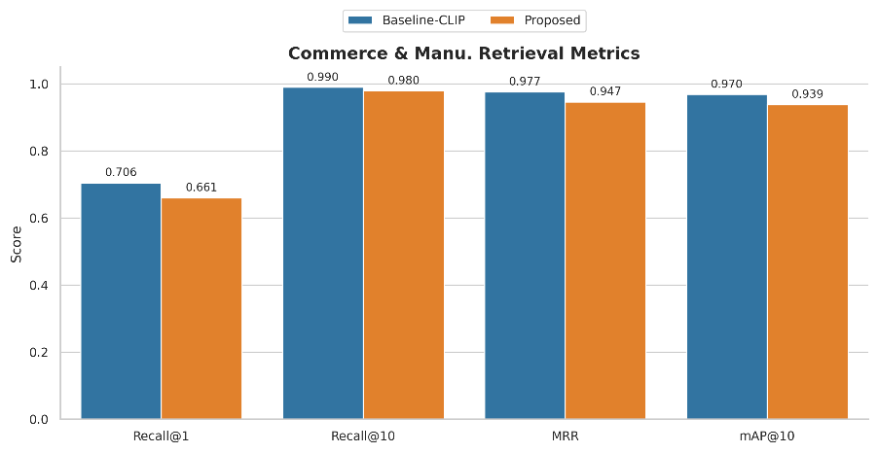
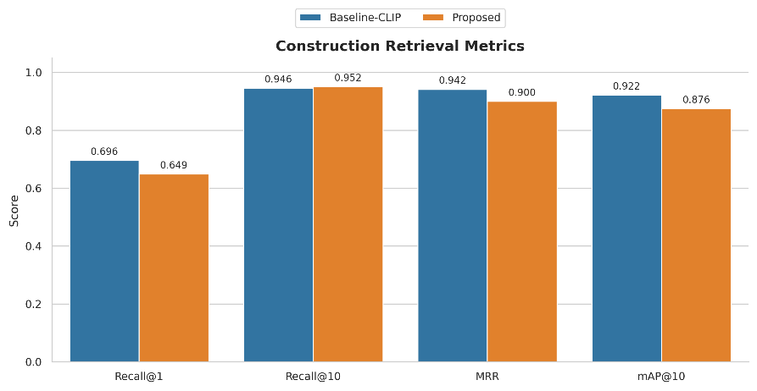
检索实验结果
Retrieval Evaluation
图表 7 两种方法检索延迟对比
内容依据：中期报告图表 5-8 与对应文字结论
Notes:
这一页汇报检索实验结果。根据中期报告中的结论，proposed 方法在多个领域接近甚至超过 baseline_clip，其中在 CRM 和 energy 领域表现较好；但在 finance 和 cross-domain 场景下仍然弱于 baseline_clip。这说明当前方法在复杂表格页和跨领域混合检索场景中还有继续优化的空间。图中展示了 CRM、Energy、延迟和分领域热力图四组结果。

Slide 14
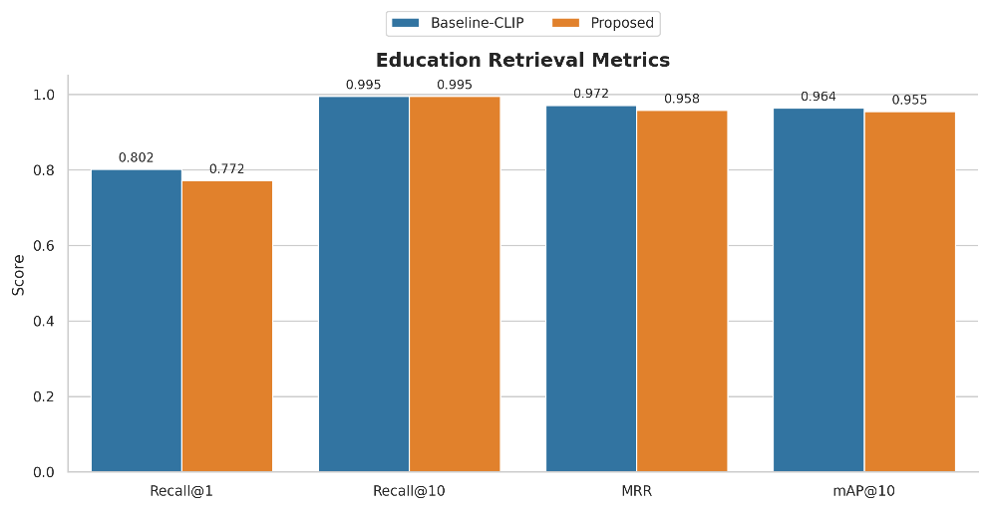
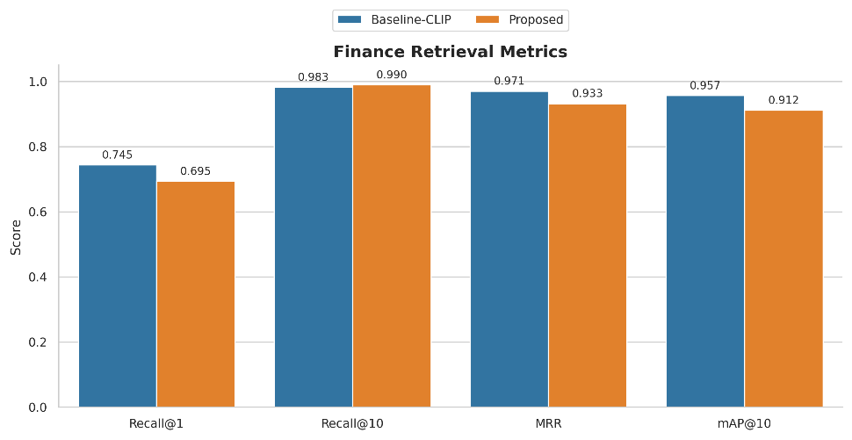
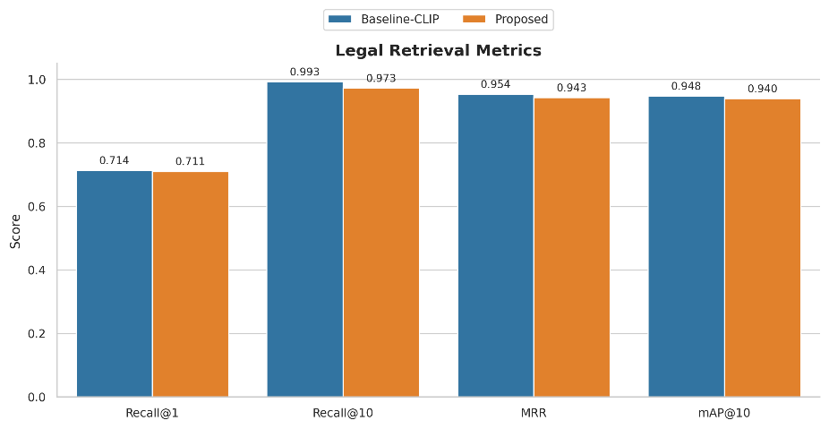
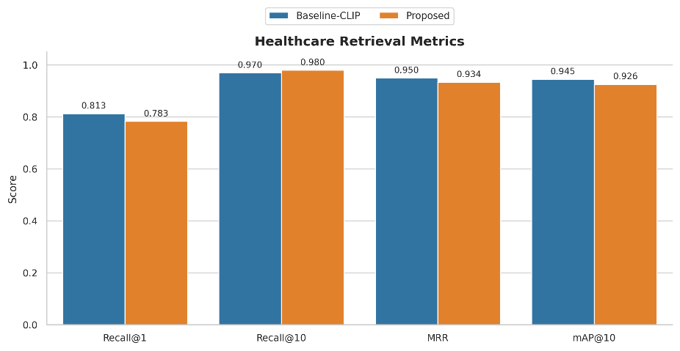
检索实验结果
Retrieval Evaluation
图表 7 两种方法检索延迟对比
内容依据：中期报告图表 5-8 与对应文字结论
Notes:
这一页汇报检索实验结果。根据中期报告中的结论，proposed 方法在多个领域接近甚至超过 baseline_clip，其中在 CRM 和 energy 领域表现较好；但在 finance 和 cross-domain 场景下仍然弱于 baseline_clip。这说明当前方法在复杂表格页和跨领域混合检索场景中还有继续优化的空间。图中展示了 CRM、Energy、延迟和分领域热力图四组结果。

Slide 15
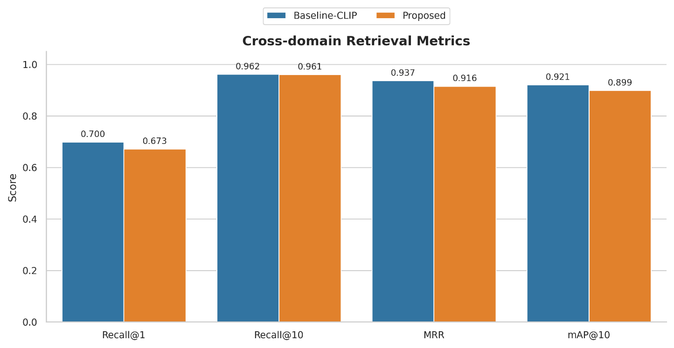
检索实验结果
Retrieval Evaluation
图表 7 两种方法检索延迟对比
内容依据：中期报告图表 5-8 与对应文字结论
Notes:
这一页汇报检索实验结果。根据中期报告中的结论，proposed 方法在多个领域接近甚至超过 baseline_clip，其中在 CRM 和 energy 领域表现较好；但在 finance 和 cross-domain 场景下仍然弱于 baseline_clip。这说明当前方法在复杂表格页和跨领域混合检索场景中还有继续优化的空间。图中展示了 CRM、Energy、延迟和分领域热力图四组结果。

Slide 16
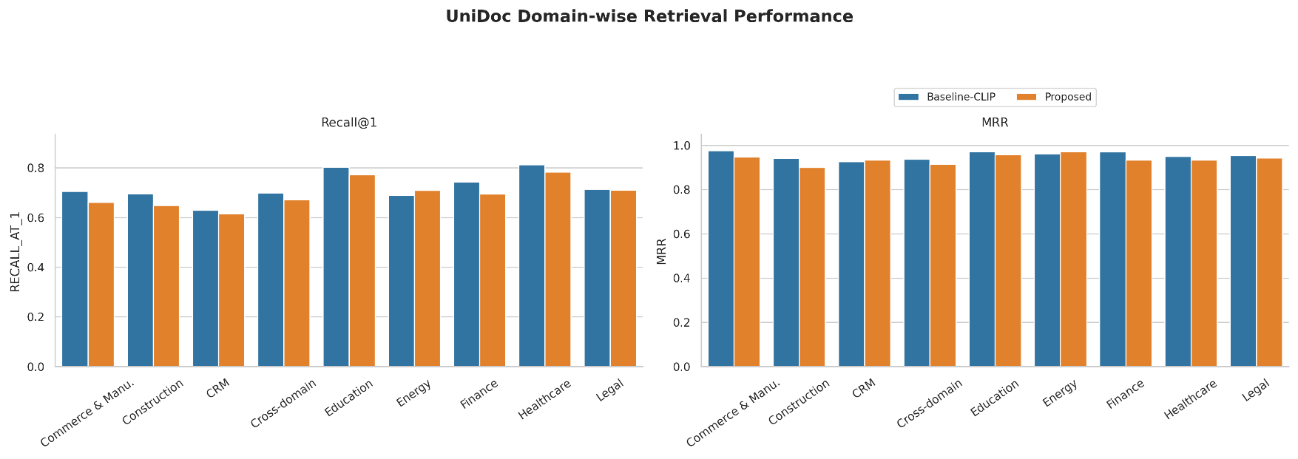
检索实验结果
Retrieval Evaluation
内容依据：中期报告图表 5-8 与对应文字结论
Notes:
这一页汇报检索实验结果。根据中期报告中的结论，proposed 方法在多个领域接近甚至超过 baseline_clip，其中在 CRM 和 energy 领域表现较好；但在 finance 和 cross-domain 场景下仍然弱于 baseline_clip。这说明当前方法在复杂表格页和跨领域混合检索场景中还有继续优化的空间。图中展示了 CRM、Energy、延迟和分领域热力图四组结果。

Slide 17
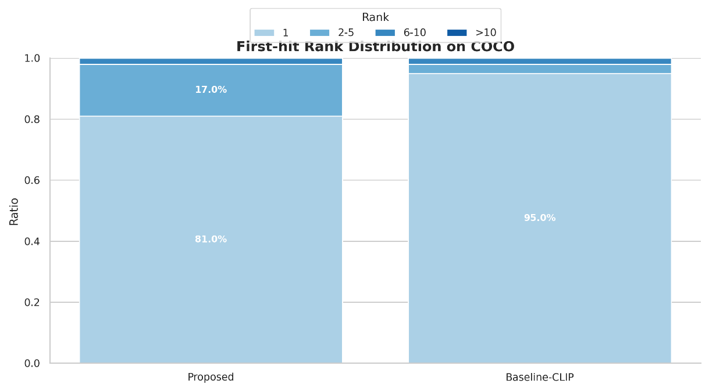
检索实验结果
Retrieval Evaluation
内容依据：中期报告图表 5-8 与对应文字结论
Notes:
这一页汇报检索实验结果。根据中期报告中的结论，proposed 方法在多个领域接近甚至超过 baseline_clip，其中在 CRM 和 energy 领域表现较好；但在 finance 和 cross-domain 场景下仍然弱于 baseline_clip。这说明当前方法在复杂表格页和跨领域混合检索场景中还有继续优化的空间。图中展示了 CRM、Energy、延迟和分领域热力图四组结果。

Slide 18
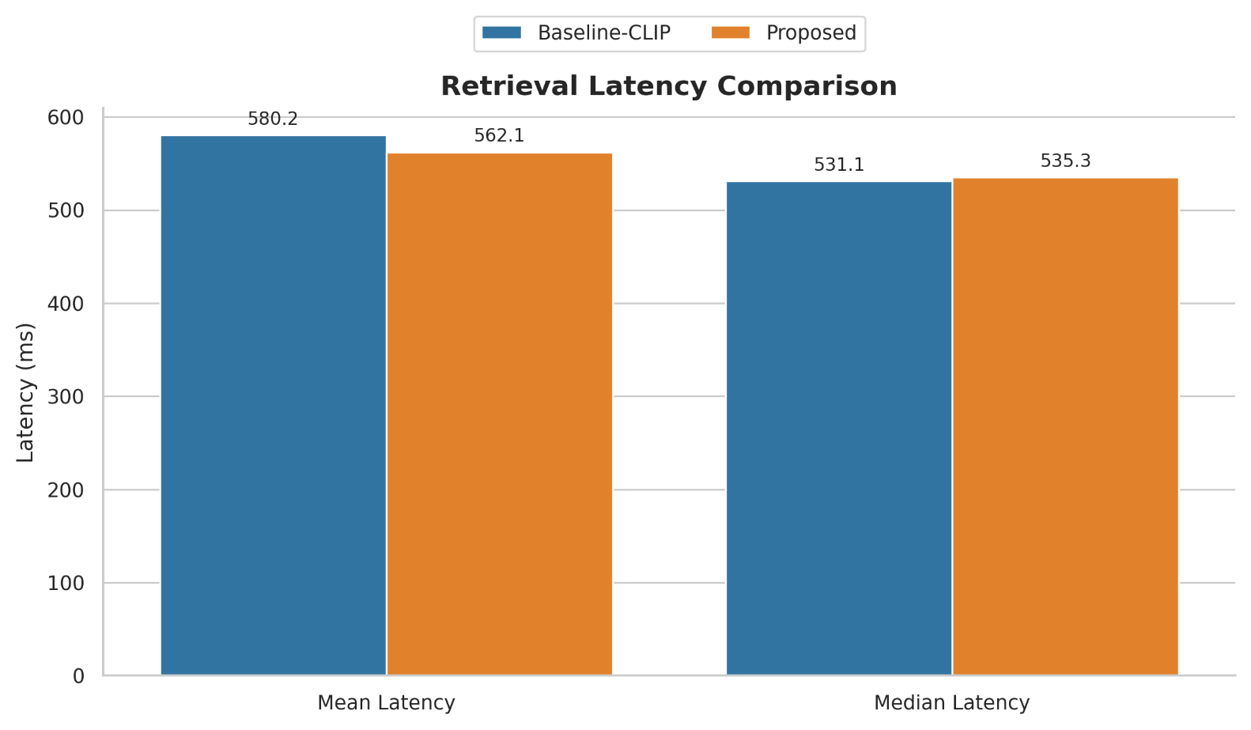
检索实验结果
Retrieval Evaluation
图表 7 两种方法检索延迟对比
内容依据：中期报告图表 5-8 与对应文字结论
Notes:
这一页汇报检索实验结果。根据中期报告中的结论，proposed 方法在多个领域接近甚至超过 baseline_clip，其中在 CRM 和 energy 领域表现较好；但在 finance 和 cross-domain 场景下仍然弱于 baseline_clip。这说明当前方法在复杂表格页和跨领域混合检索场景中还有继续优化的空间。图中展示了 CRM、Energy、延迟和分领域热力图四组结果。

Slide 19
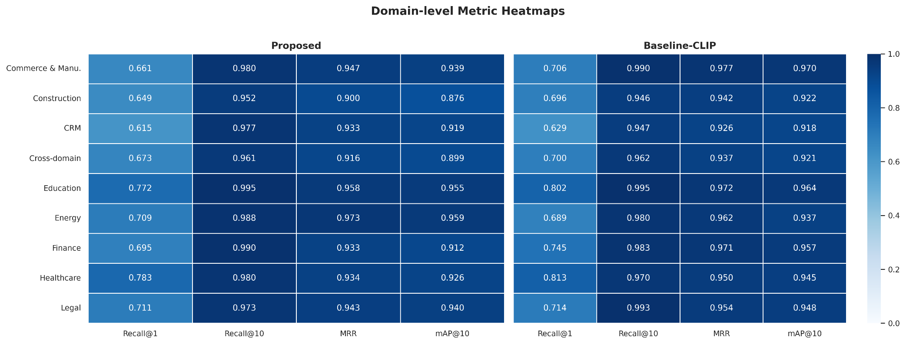
检索实验结果
Retrieval Evaluation
图表 8 两种方法分领域指标热力图
内容依据：中期报告图表 5-8 与对应文字结论
Notes:
这一页汇报检索实验结果。根据中期报告中的结论，proposed 方法在多个领域接近甚至超过 baseline_clip，其中在 CRM 和 energy 领域表现较好；但在 finance 和 cross-domain 场景下仍然弱于 baseline_clip。这说明当前方法在复杂表格页和跨领域混合检索场景中还有继续优化的空间。图中展示了 CRM、Energy、延迟和分领域热力图四组结果。

Slide 20
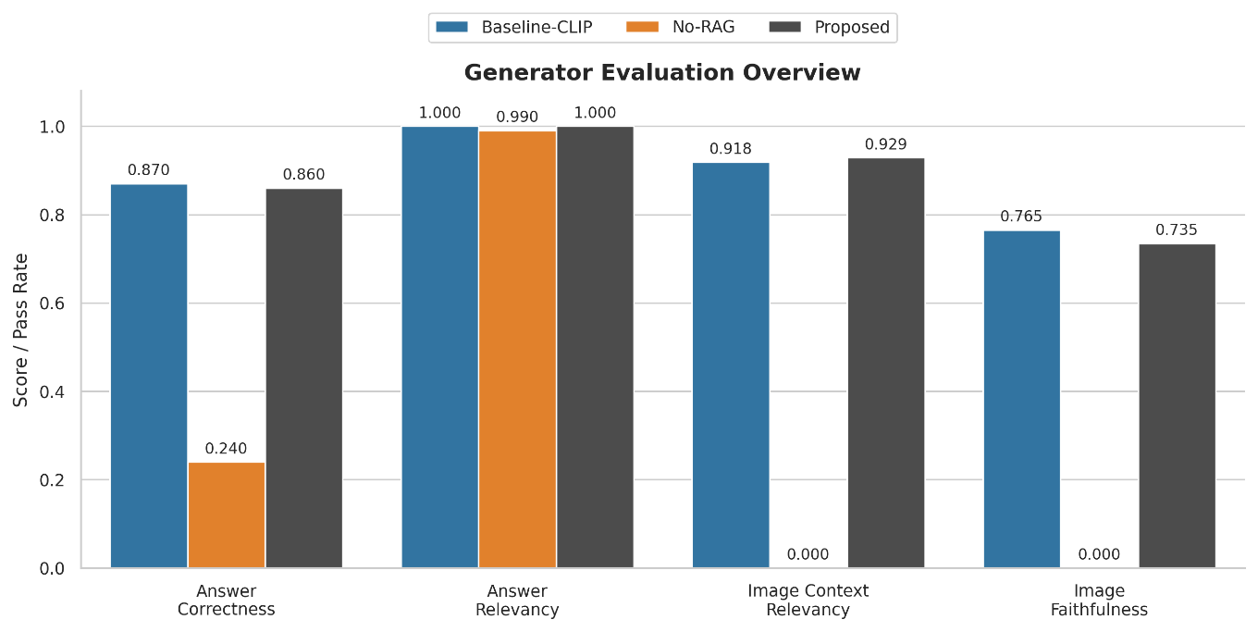
生成实验结果
Generation Evaluation
生成实验中，proposed 的回答正确性达到 0.86，与表现最好的 baseline_clip 的0.87基本接近；在图像上下文相关性指标上达到0.9286，为所有方法中最高。相比之下，no_rag 的回答正确性仅为0.24。总体来看，当前实验结果已经初步验证了所提方法的有效性和竞争力。
图表 9 三种方法生成器评测总览
内容依据：中期报告图表 9-13 与对应文字结论
Notes:
这一页汇报生成实验结果。中期报告中给出的结果显示，proposed 的回答正确性达到 0.86，与表现最好的 baseline_clip 的 0.87 基本接近；同时在图像上下文相关性指标上达到 0.9286，为所有方法中最高。相比之下，no_rag 的回答正确性只有 0.24。整体来看，这些结果已经初步验证了所提方法在生成质量和视觉证据利用方面的有效性。

Slide 21
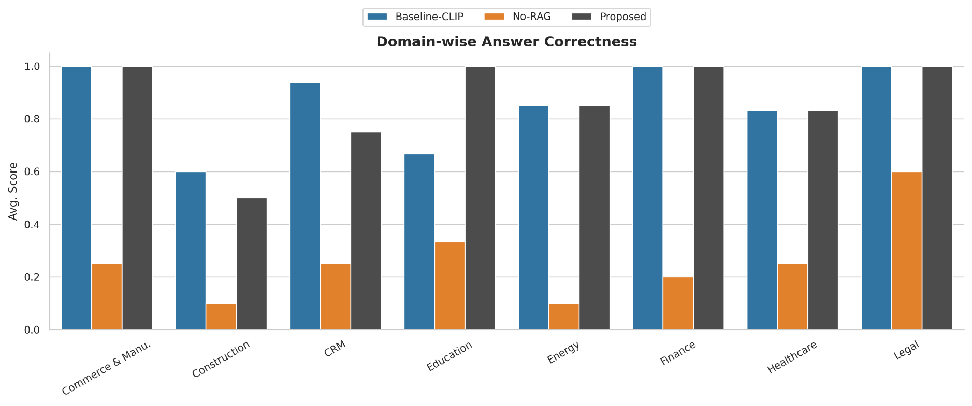
生成实验结果
Generation Evaluation
图表 10 三种方法分领域答案正确性
内容依据：中期报告图表 9-13 与对应文字结论
Notes:
这一页汇报生成实验结果。中期报告中给出的结果显示，proposed 的回答正确性达到 0.86，与表现最好的 baseline_clip 的 0.87 基本接近；同时在图像上下文相关性指标上达到 0.9286，为所有方法中最高。相比之下，no_rag 的回答正确性只有 0.24。整体来看，这些结果已经初步验证了所提方法在生成质量和视觉证据利用方面的有效性。

Slide 22
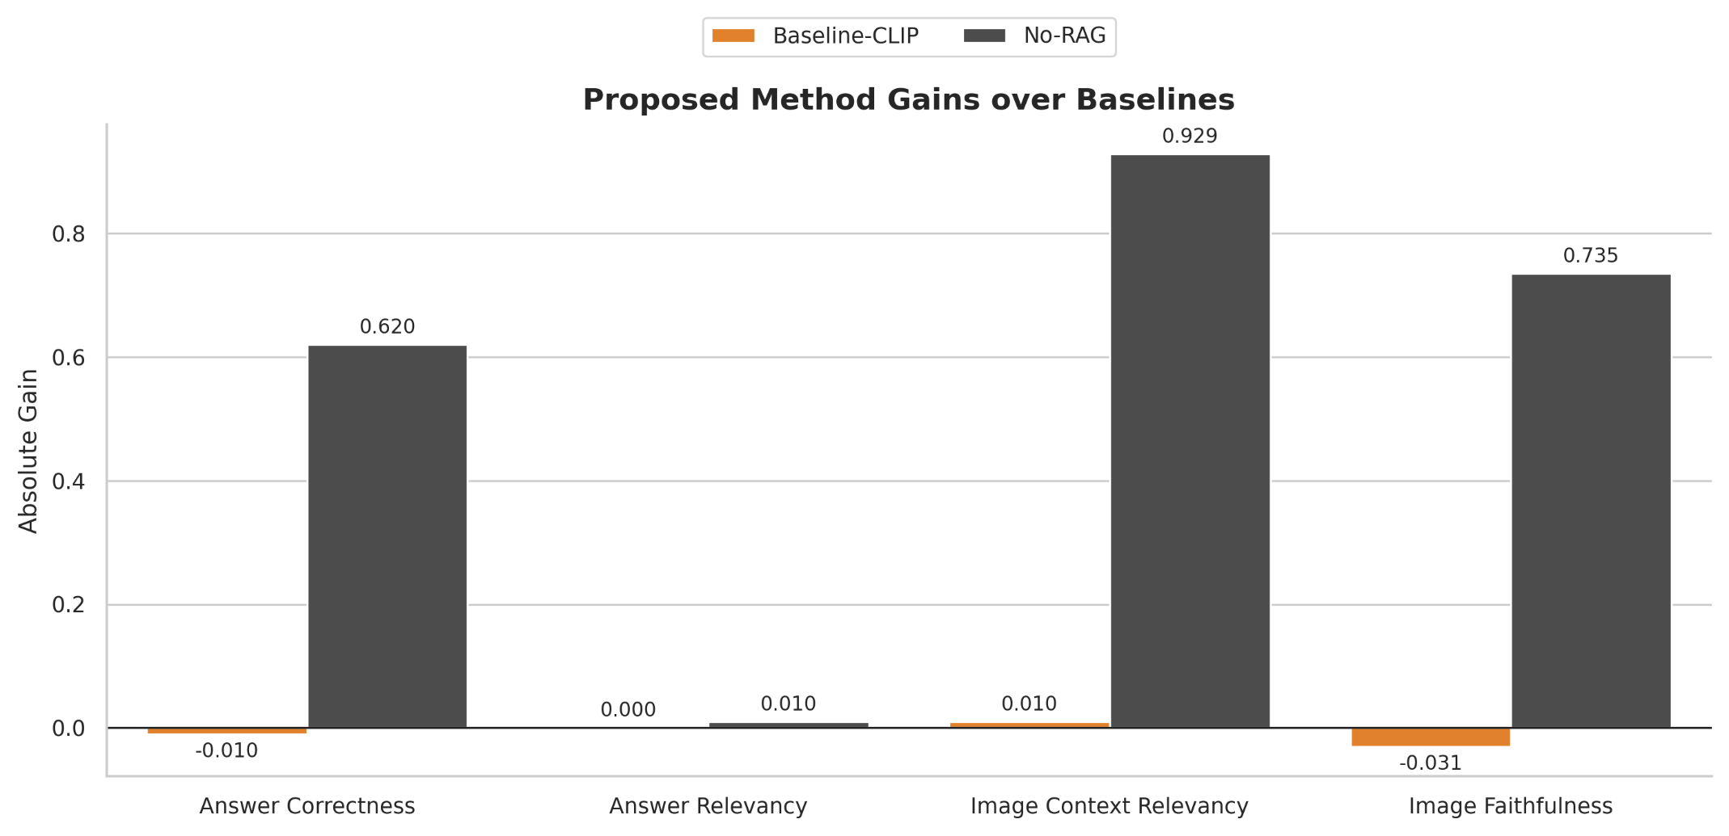
生成实验结果
Generation Evaluation
图表 11 本文方法相对基线的提升
内容依据：中期报告图表 9-13 与对应文字结论
Notes:
这一页汇报生成实验结果。中期报告中给出的结果显示，proposed 的回答正确性达到 0.86，与表现最好的 baseline_clip 的 0.87 基本接近；同时在图像上下文相关性指标上达到 0.9286，为所有方法中最高。相比之下，no_rag 的回答正确性只有 0.24。整体来看，这些结果已经初步验证了所提方法在生成质量和视觉证据利用方面的有效性。

Slide 23
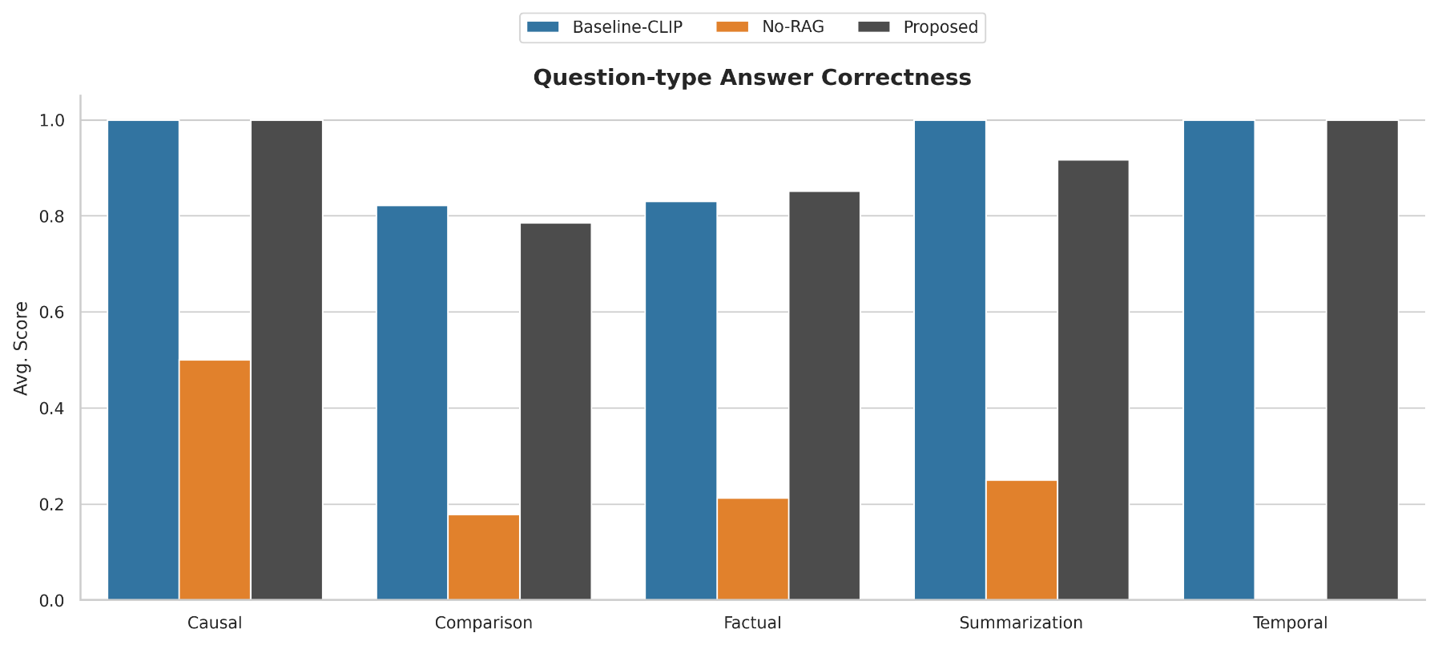
生成实验结果
Generation Evaluation
图表 12 分问题类型答案正确性
内容依据：中期报告图表 9-13 与对应文字结论
Notes:
这一页汇报生成实验结果。中期报告中给出的结果显示，proposed 的回答正确性达到 0.86，与表现最好的 baseline_clip 的 0.87 基本接近；同时在图像上下文相关性指标上达到 0.9286，为所有方法中最高。相比之下，no_rag 的回答正确性只有 0.24。整体来看，这些结果已经初步验证了所提方法在生成质量和视觉证据利用方面的有效性。

Slide 24
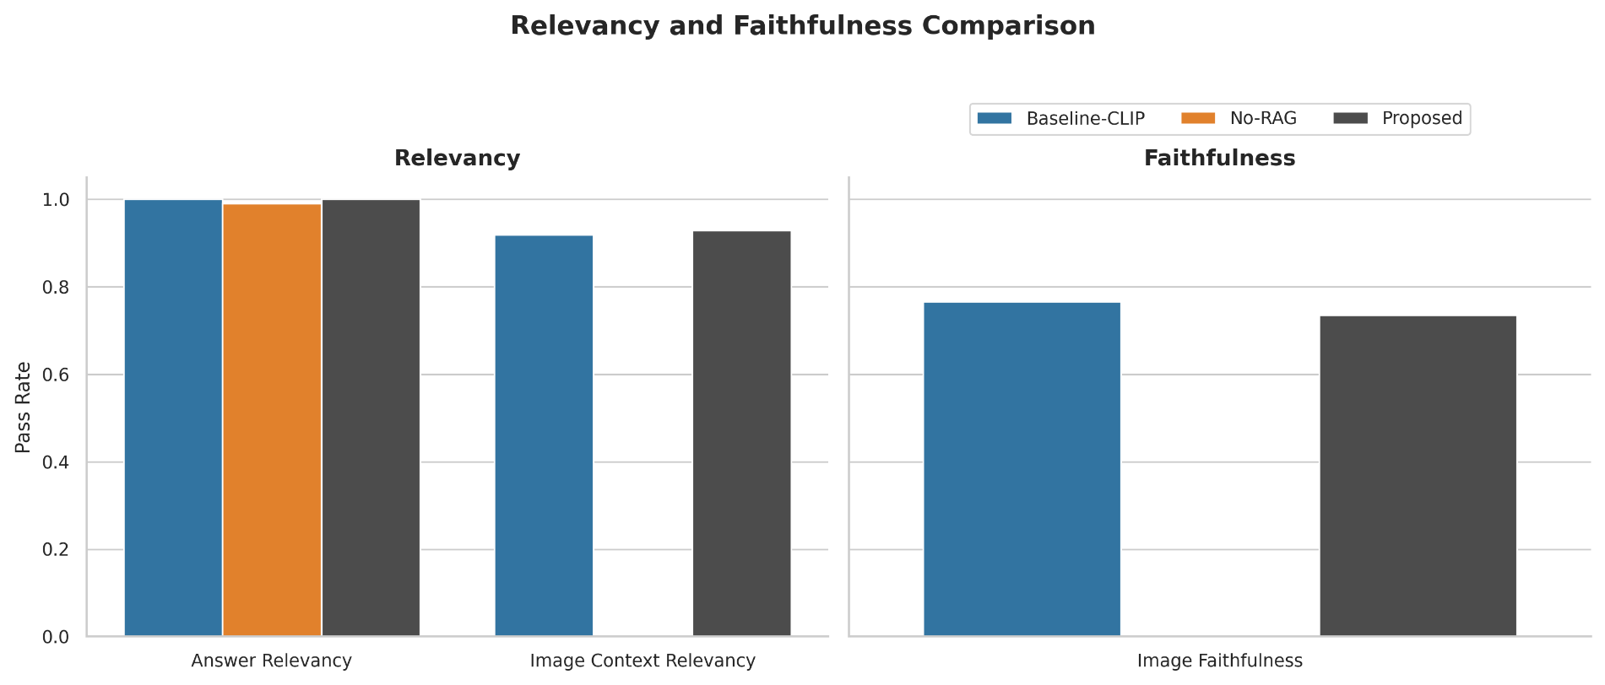
生成实验结果
Generation Evaluation
图表 13 相关性与忠实度对比
内容依据：中期报告图表 9-13 与对应文字结论
Notes:
这一页汇报生成实验结果。中期报告中给出的结果显示，proposed 的回答正确性达到 0.86，与表现最好的 baseline_clip 的 0.87 基本接近；同时在图像上下文相关性指标上达到 0.9286，为所有方法中最高。相比之下，no_rag 的回答正确性只有 0.24。整体来看，这些结果已经初步验证了所提方法在生成质量和视觉证据利用方面的有效性。

Slide 25
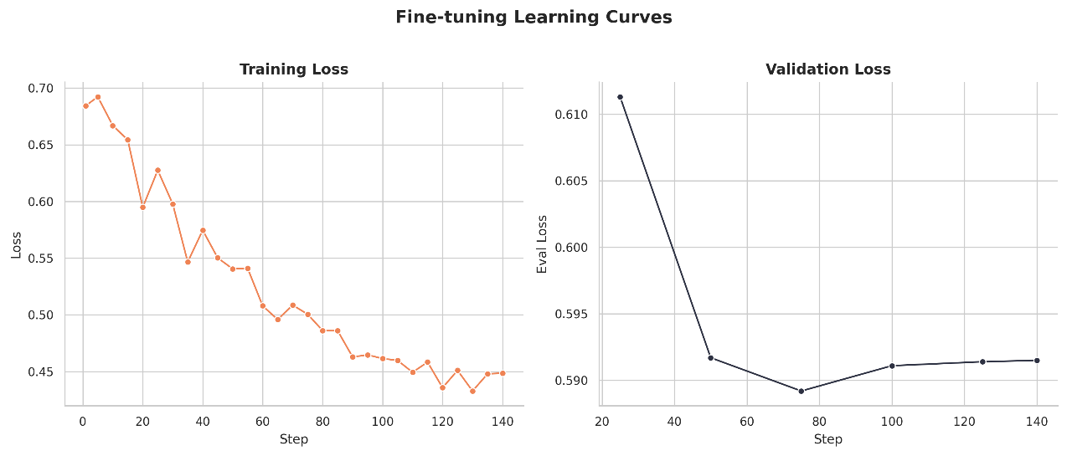
模型微调
Fine-tuning
已完成基于 UniDoc-Bench 图像及描述文本的监督微调数据构建、训练执行和阶段性评估。
数据集：训练样本 888 条，验证样本 47 条
完成基于 Qwen3.5-4B 的 LoRA 微调训练，共 140 个 step，耗时约 5 小时 20 分钟。
最终训练损失为 0.5194，验证损失为 0.5915；step-75 验证损失最低，为 0.5892。
微调后在部分复杂页面上提升了格式遵循、关键词补充和局部细节描述能力。
但仍存在输出冗长、重复等问题，后续还需继续优化数据质量和输出效果。
图表 14 微调学习曲线
图表 14 微调学习曲线
内容依据：中期报告“5.模型微调”
Notes:
这一页是模型微调部分。前一阶段我已经完成基于 UniDoc-Bench 图像及描述文本的监督微调数据构建、训练执行和阶段性评估。当前共有训练样本 888 条、验证样本 47 条，并完成了基于 Qwen3.5-4B 的 LoRA 微调训练。结合学习曲线和阶段性验证结果来看，微调在部分复杂页面上确实带来了一定提升，但仍存在输出冗长和重复等问题，因此后续还需要继续优化。

Slide 26
存在问题
Open Issues
1. OCR 基线检索异常
2. 模型微调效果不够理想
OCR 基线索引构建不完整，导致 Recall@K、MRR 等指标失真。
当前微调虽完成阶段性训练与验证，但整体效果提升仍不够稳定。
3. 系统响应速度仍有待提升
4. 工程化与鲁棒性仍存在不足
RAG 链路和多模态问答受串行检索优化策略和 IO 操作影响，延迟较大。
异常处理、性能优化、恢复机制和工程化规范方面仍有提升空间。
内容依据：中期报告“存在问题”
Notes:
虽然系统已经具备了比较完整的原型，但目前仍然存在几个比较明确的问题。第一是 OCR 基线索引构建不完整，导致相关指标失真。第二是模型微调效果还不够稳定，与预期还有差距。第三是系统在响应速度方面仍有待提升。第四是异常处理、恢复机制和工程化规范等方面还需要继续完善。这些问题也是下一阶段工作的重点方向。

Slide 27
下一阶段工作计划
Next Steps
01
OCR 基线问题修复与重跑实验
诊断并修复 OCR 索引构建问题，重新构建索引并重跑受影响评估。
04
加强测试并完善系统功能体验
补充边界场景处理，提升系统整体稳定性与使用体验。
02
继续优化模型微调与图像描述能力
争取使小参数模型在格式遵循、语义概括、细节提取和关键词生成等方面进一步接近 qwen3.5-plus 的表现。
05
推进论文初稿撰写与材料整理
03
完善多模态 RAG 链路
整理系统架构图、流程图、界面截图等以及实验结果材料，同步推进毕业论文初稿撰写工作。
进一步优化检索与问答链路，降低系统问答延迟时间，实现检索精确度与效率的统一。
内容依据：中期报告“下一阶段工作计划”
Notes:
下一阶段的工作主要围绕五个方面展开。首先是修复 OCR 基线问题并重跑实验。其次是继续优化模型微调和图像描述能力。第三是继续完善多模态 RAG 链路并提升系统性能。第四是加强测试、异常处理和功能体验优化。最后是同步推进论文初稿撰写和相关材料整理，为后续论文定稿和答辩做好准备。

Slide 28
汇报完毕 谢谢老师
张琪 | 计算机2202
2026年4月
中期汇报
Notes:
我的汇报到这里结束。总体来说，前一阶段我已经完成了文献调研、系统原型开发、实验评估和微调探索等工作，系统已经具备了较完整的运行框架。接下来我会继续围绕实验完善、性能优化和论文写作三个方向推进。请各位老师批评指正。

